Slide 1
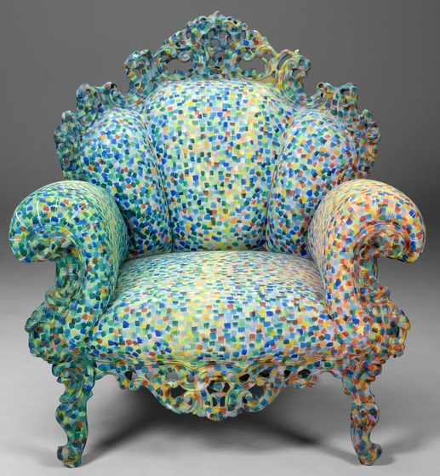

Slide 2
1. Présentation
Auteur : Alessandro Mendini
Titre : Poltrona di Proust
Date de création : 1978
Technique : bois et tissu peints à
l’acrylique, mousse polyuréthane

Slide 3
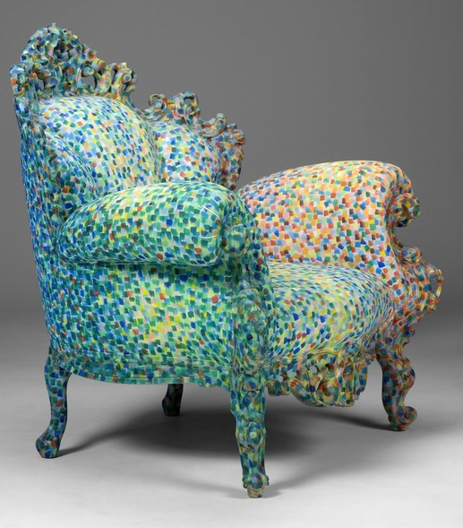
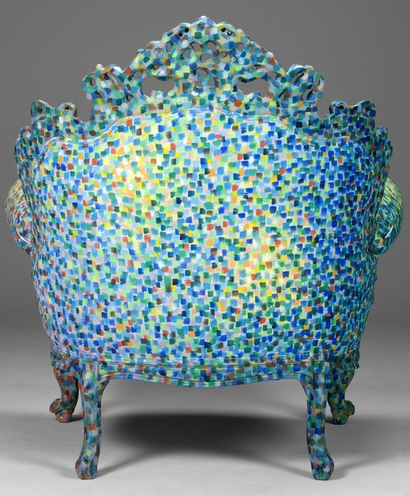

Slide 4
2. Description de l’oeuvre
Eléments, formes générales :
siège inspiré d’une «bergère» (=large fauteuil à dossier rembourré) de style Régence du XVIIIe siècle (période de transition entre Louis XIV et Louis XV).
Il accentue la générosité des formes du dossier et des accoudoirs.

Slide 5
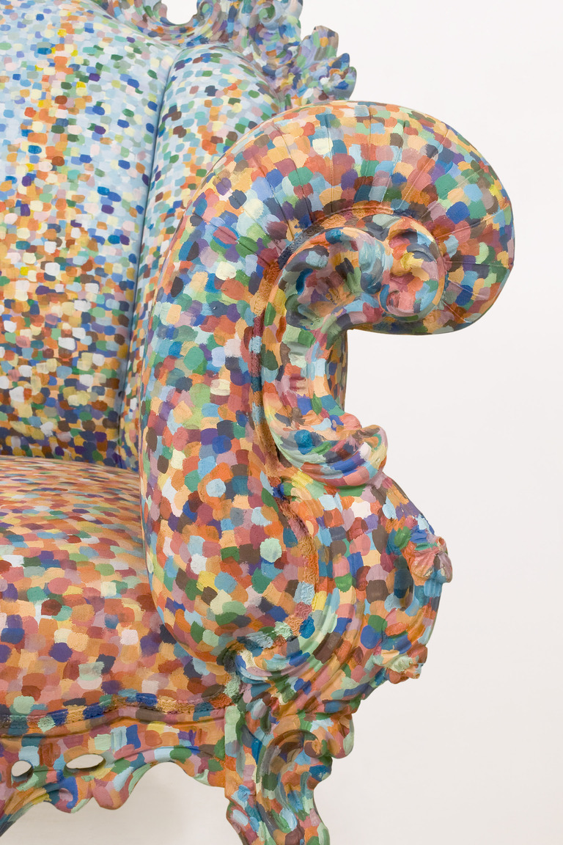
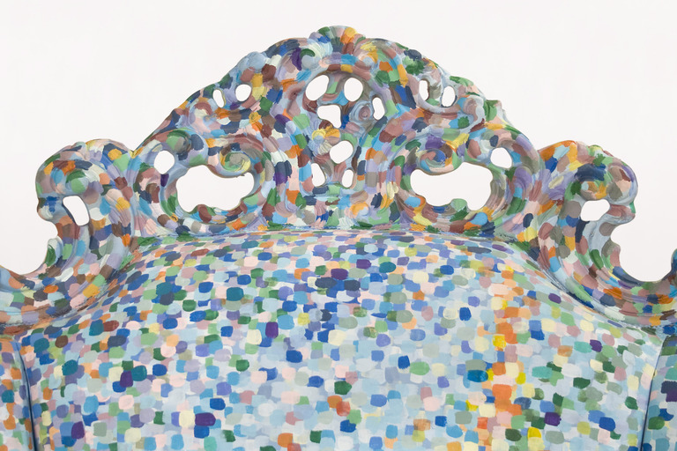
Les Motifs

Slide 6
2. Description de l’oeuvre
Motifs :
entièrement recouvert de petites touches colorées peintes à la main (tissu et bois du chassis).

Slide 7
2. Description de l’oeuvre
Couleurs utilisées :
touches de couleurs vives, multicolore avec une domimante bleu/vert

Slide 8
2. Description de l’œuvre
Composition (à tracer par dessus la miniature) :

Slide 9
2. Description de l’œuvre
Composition (à tracer par dessus la miniature) :

Slide 10
2. Description de l’oeuvre
Lignes de force :
carré = stabilité
courbes = douceur

Slide 11
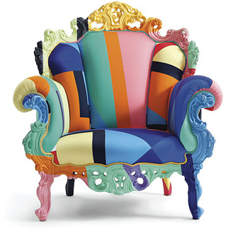
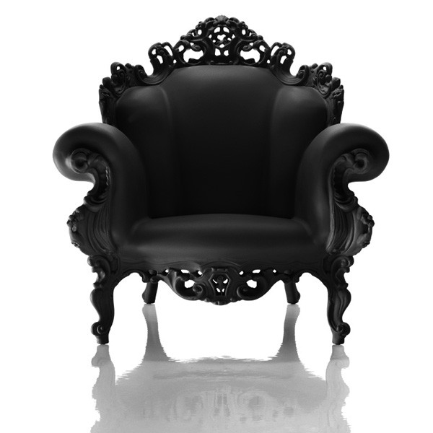
Alessandro Mendini : fauteuil Proust, déclinaisons

Slide 12
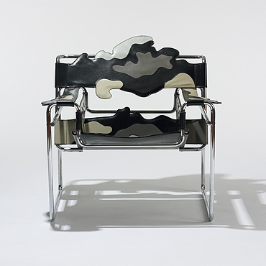
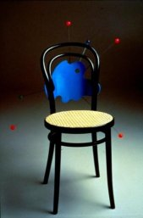
Alessandro Mendini : re-design

Slide 13
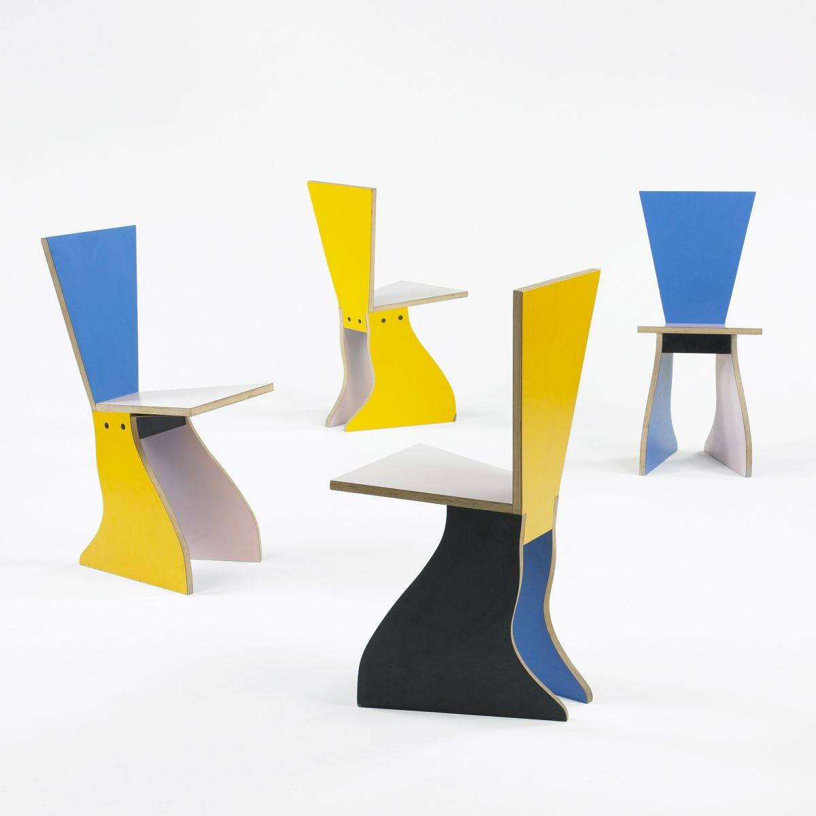
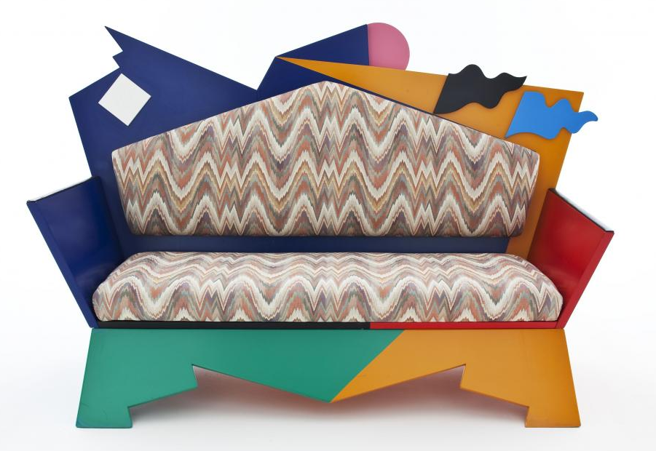
Alessandro Mendini

Slide 14
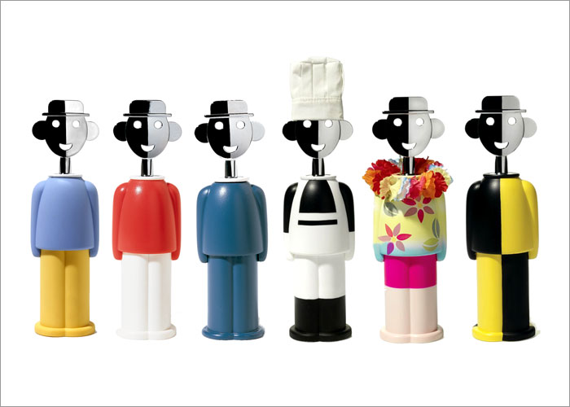
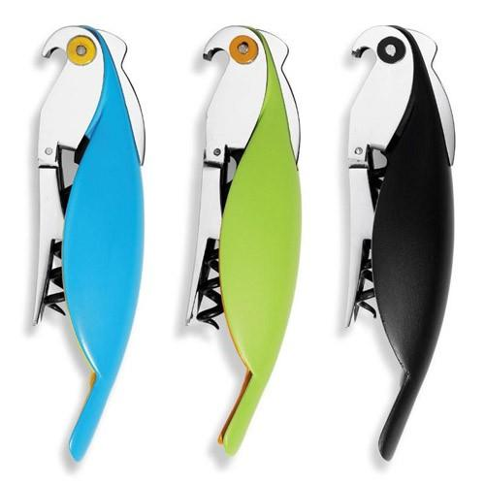
Alessandro Mendini
Alessi

Slide 15
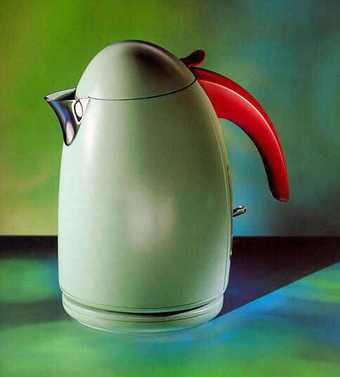
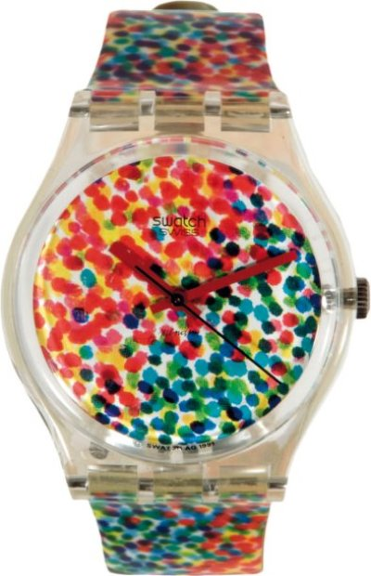
Alessandro Mendini
Philips
Swatch

Slide 16
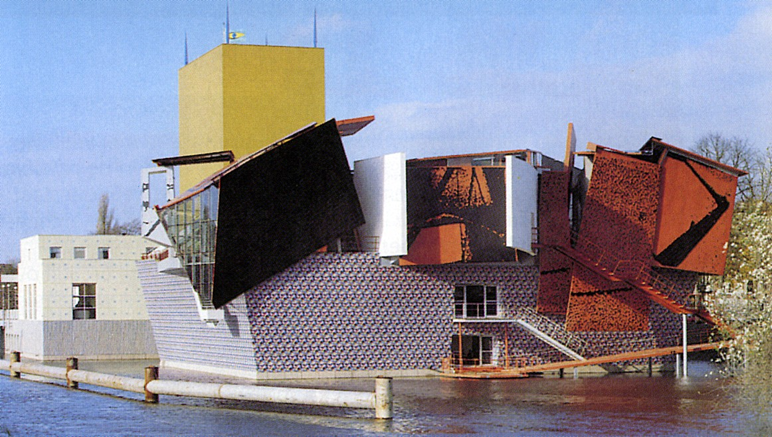
Alessandro Mendini : architecture

Slide 17
Petite biographie de l’artiste
re-design
Industriel
matériaux
Italien
Swatch
colorées
Designer
Impersonnel
autres

Slide 18
Petite biographie de l’artiste
Alessandro Mendini est un designer et architecte italien, appartenant au groupe d’artistes Alchymia.
Sa démarche vise à rompre avec le design industriel qui, selon lui, devient trop impersonnel à force d’être fonctionnel. Ses créations sont des critiques, joyeuses et colorées, au travers du «re-design» (=re-création) d'objets créés par d'autres qu'il transforme en utilisant de nouveaux coloris et matériaux. Il fut aussi directeur artistique des montres Swatch et conseiller pour Alessi, Philips et Swarovski.

Slide 19
3. Interprétation de l’oeuvre
Qu’a voulu exprimer (montrer) l’artiste ?
Mendini imagine un fauteuil que l’écrivain du début du XXe siècle, Marcel Proust, aurait pu utiliser. Pour la référence au temps artistique, il puise dans la peinture contemporaine de Proust : la peinture pointilliste de Paul Signac qui procède par touches, points juxtaposés de couleurs pures.
C’est donc l’œil de l’observateur qui fait le mélange des couleurs et non le peintre avec sa palette. Mendini choisit un détail de peinture de prairie pour couvrir la totalité du fauteuil, qui prend alors une forme nébuleuse (floue).

Slide 20
3. Interprétation de l’oeuvre
totalité
pures
contemporaine
palette
Peinture
œil
fauteuil
juxtaposés
floue
écrivain
détail
touches

Slide 21
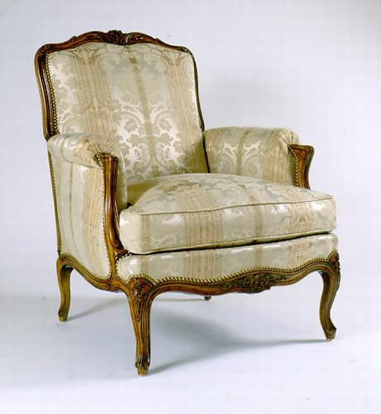
3. Interprétation de l’œuvre
Quelles sont ses influences ? mobilier style Régence
Bergère, XVIIIe

Slide 22
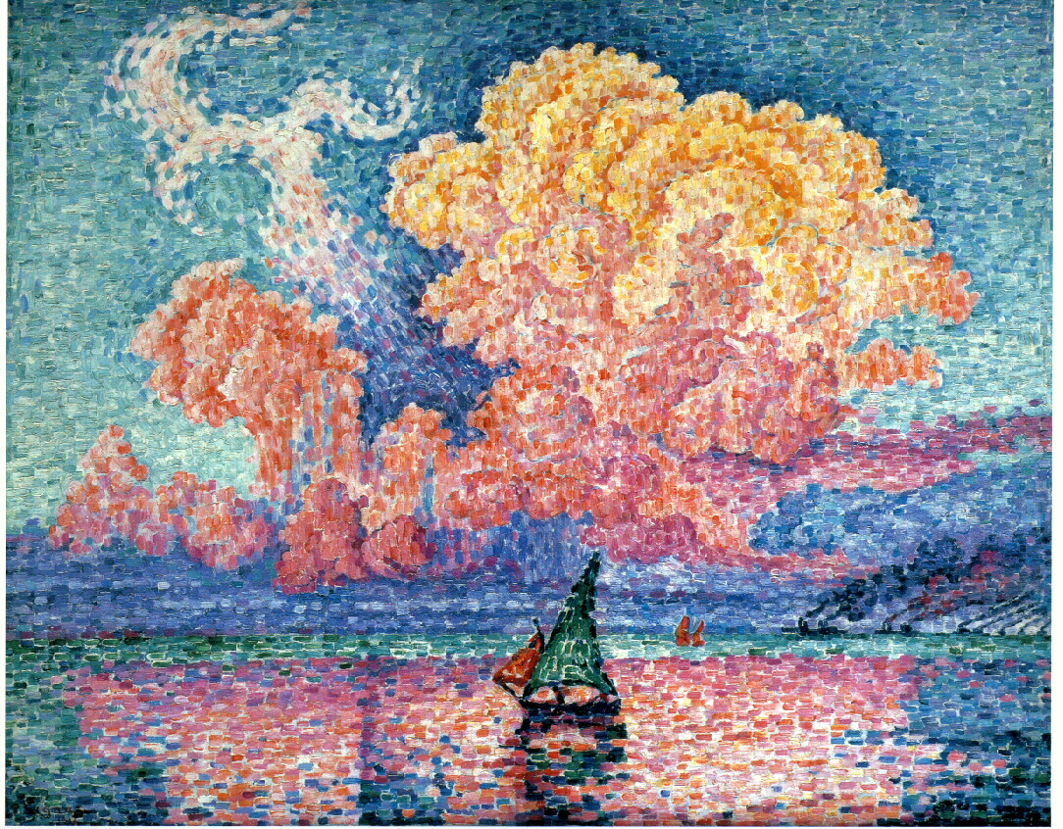
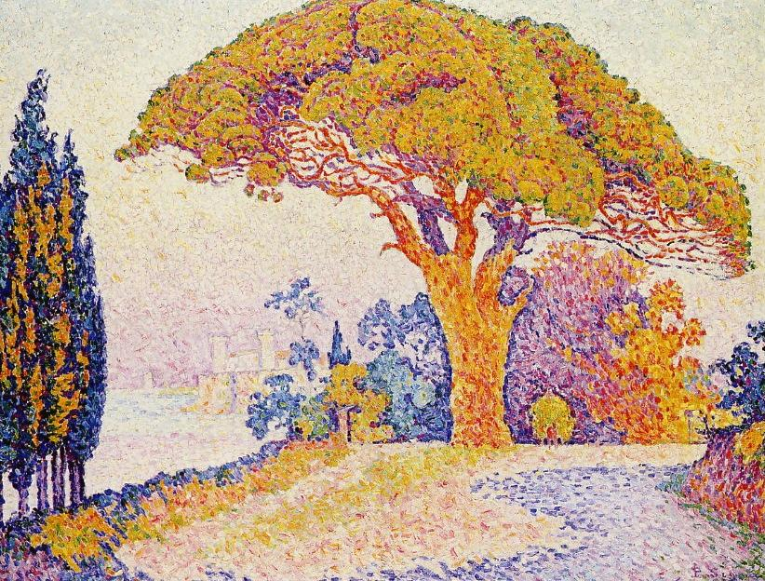
3. Interprétation de l’œuvre
Quelles sont ses influences ? peinture pointilliste
Paul Signac, 1909

Slide 23
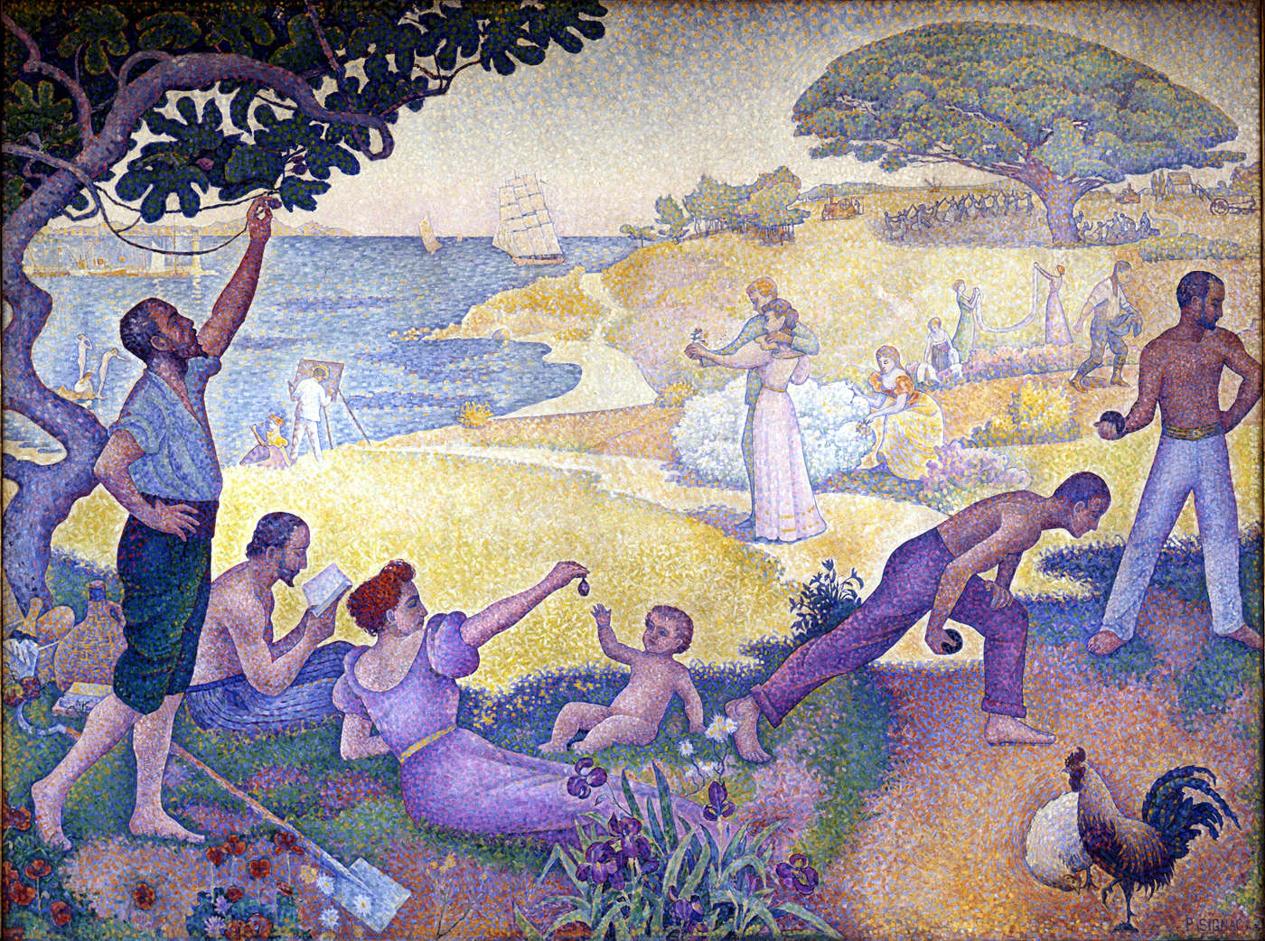

Slide 24
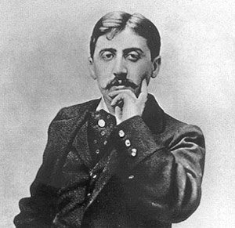
3. Interprétation de l’œuvre
Quelles sont ses influences ? littérature début XXe
Marcel Proust
Réflexion sur :
le temps
la mémoire affective
les fonctions de l'art
Roman :
À la recherche du temps perdu

Slide 25
3. Interprétation de l’oeuvre
Mouvement artistique de l’oeuvre : Post-Modernisme
Courant du design et de l’architecture des années 1970-80, ses productions font appel à des références historiques et à des motifs décoratifs empruntés au passé.
Contrairement au Modernisme qui recherche l'originalité et l’inédit, le Post-modernisme réutilise des formes préexistantes, pour en faire un hommage ironique.

Slide 26
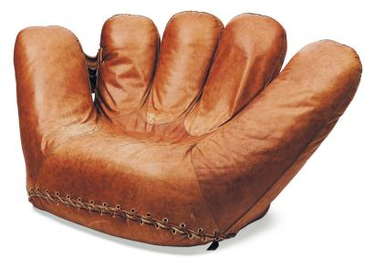
3. Interprétation de l’œuvre
2 autres artistes appartenant à ce mouvement
De Pas, d’Urbino et Lomazzi

Slide 27
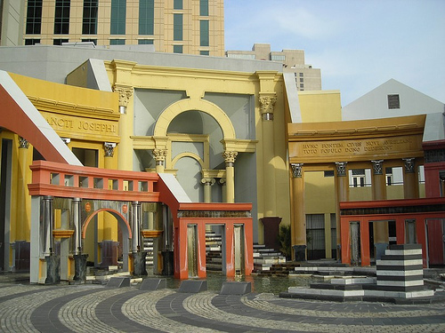
3. Interprétation de l’œuvre
2 autres artistes appartenant à ce mouvement
Charles Moore

Slide 28
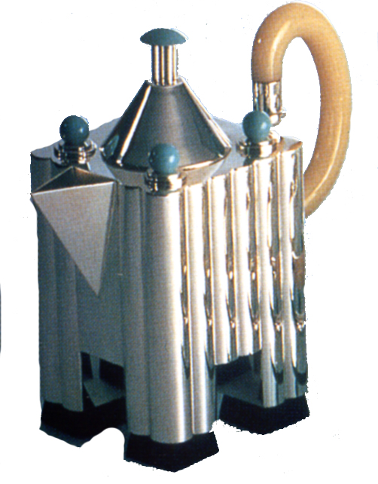
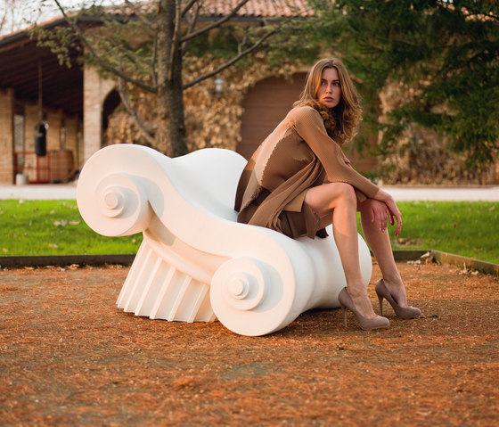
3. Interprétation de l’œuvre autres artistes appartenant à ce mouvement
Gufram
Michael Graves

